Slide 1
2D 게임 프로그래밍 2차 프로젝트 발표
2015182014 성예솔

Slide 2
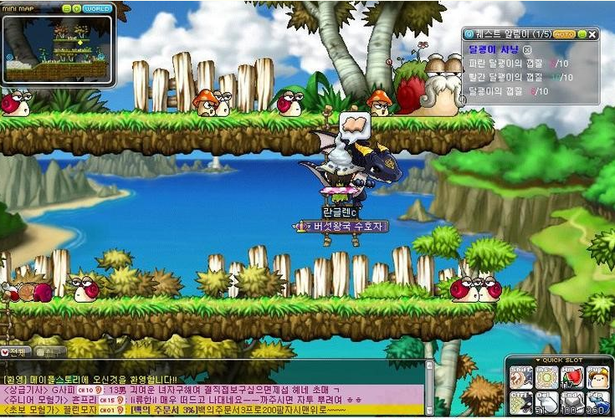
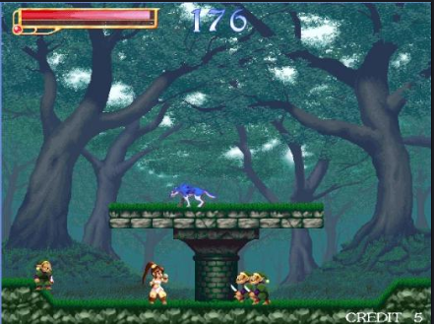
게임 컨셉
이동하고,
피하고, 맞추어라!
텍스트 입력
방향키로 이동하며 몬스터 잡기 게임
메이플 스토리와 고전게임 미스틱아츠와 비슷하다.

Slide 3
개발 범위
내용 | 최소 범위 | 추가 범위
캐릭터 컨트롤 | 2방향(좌, 우)을 통해 이동 , 점프 | 사다리를 활용한 줄타기
게임주요 기능 | ctrl키 입력 시 공격 , alt키 입력 시 점프 아이템에 따른 새로운 스킬 획득 | 무기 변경 가능
맵 | 횡 스크롤 기본Stage1,2 +보스Stage 포탈을 이용하여 다음스테이지로 이동
난이도 및 몬스터 AI | 스테이지를 넘어갈 수록 몬스터의 체력이 증가 다가오는 속도 또한 증가 Stage1 : 유저를 향해 달려옴 .부딪히면 유저의 체력이 감소 Stage2 : 유저를 향해 달려옴과 동시에 일정 규칙에 따라 번개공격 Stage3 : 보스는 유저를 향해 빠르게 달려옴. 점프로 피할 수 있다. 원거리 공격도 가능
모델링 | 캐릭터 1종 , Stage 배경 1~3 무기 2~3 몬스터 2~3종 ,몬스터 보스 1종 등
사운드 | 스킬 , 배경음, 기본공격, 보스 등장, 점프, 5종 이상
애니메이션 | 이동, 공격, 스킬 시전 , 점프,몬스터 등

Slide 4
개발 일정
일정 | 내용 | 결과
1주차 | 리소스 수집 및 상세 기획서 작성 | 리소스 수집 및 상세 기획서 작성 (100%)
2주차 | 게임 시작메뉴 만들기, 캐릭터 조작(이동) 구현, Stage 배경,타일 깔기 | 게임 시작메뉴 만들기, 캐릭터 조작(이동) 구현, Stage 배경,타일 깔기(100%)
3주차 | 캐릭터 조작(점프) 구현, 타일 충돌체크 | 캐릭터 조작(점프) 구현, 타일 충돌체크 못함(50%)
4주차 | 캐릭터 기본 공격, Stage1,2 몬스터 이동 | 진행중
5주차 | 몬스터와 충돌체크, 사운드 넣기
6주차 | Stage2 몬스터 공격 구현, 스킬 획득 아이템 구현
7주차 | 스킬 구현, 스킬 충돌처리, 화면 이동하기 구현
8주차 | Stage3 배경,타일 깔기,충돌체크
9주차 | Stage3(최종보스) 완성, 사운드 넣기
10주차 | 캐릭터 체력, 다시 시작하기 만들기
11주차 | 최종 점검

Slide 5
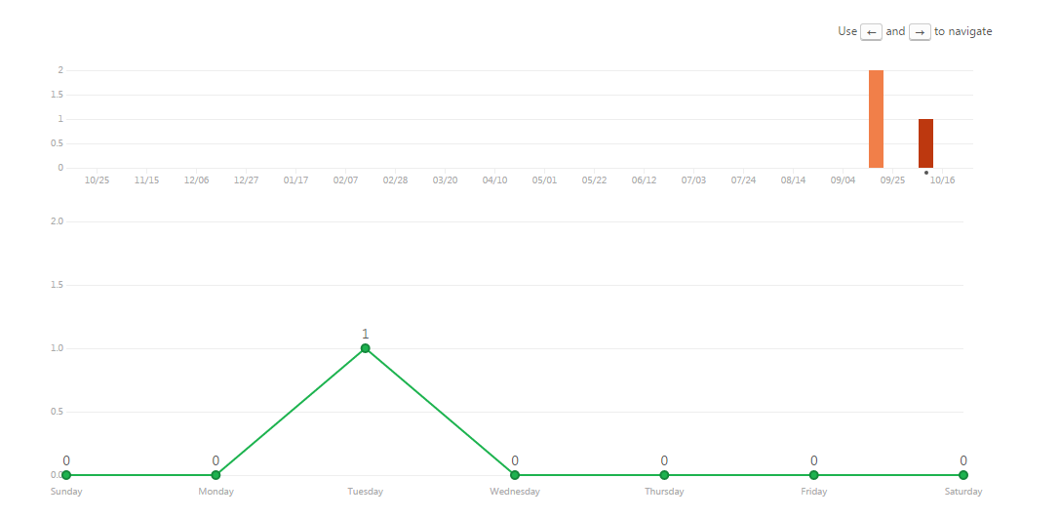
Git_hub

Slide 6
감사합니다.

Slide 7
자체 평가
평가항목 | 평가 (A:매우잘함,B:잘함,C:보통,D:못함,E:매우못함)
발표자료에 포함할 내용을 다 포함했는가? | B
게임컨셉이 잘 표현되었는가? | B
게임 핵심 메카닉의 제시가 잘 되었는가? | B
게임 실행 흐름이 잘 표현되었는가? | B
개발 범위가 구체적이며, 측정 가능한가? | C
개발 계획이 구체적이며 실행가능한가? | C

